Slide 1
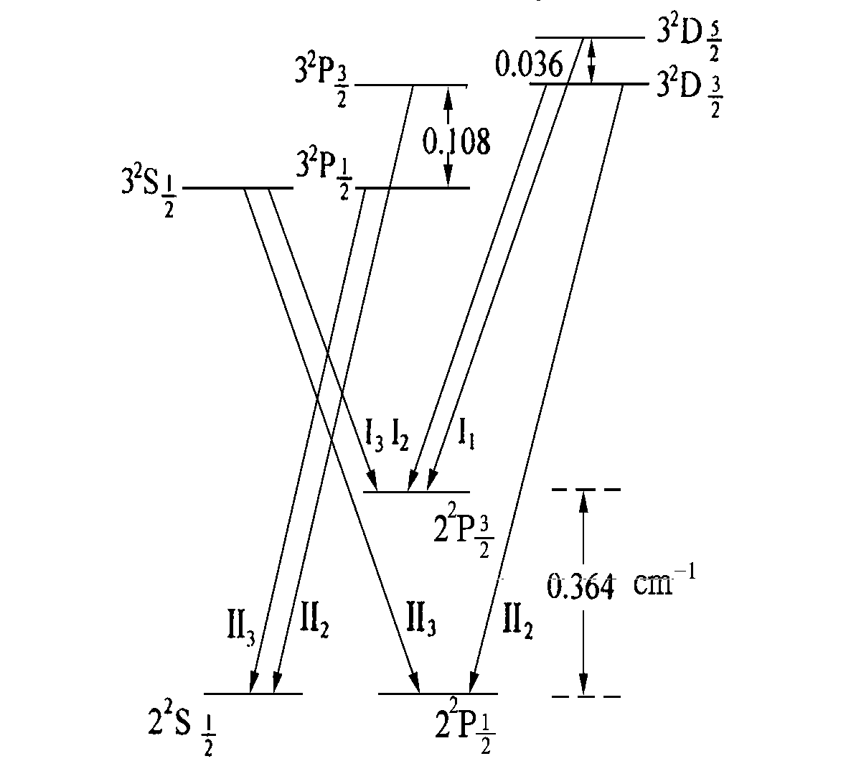
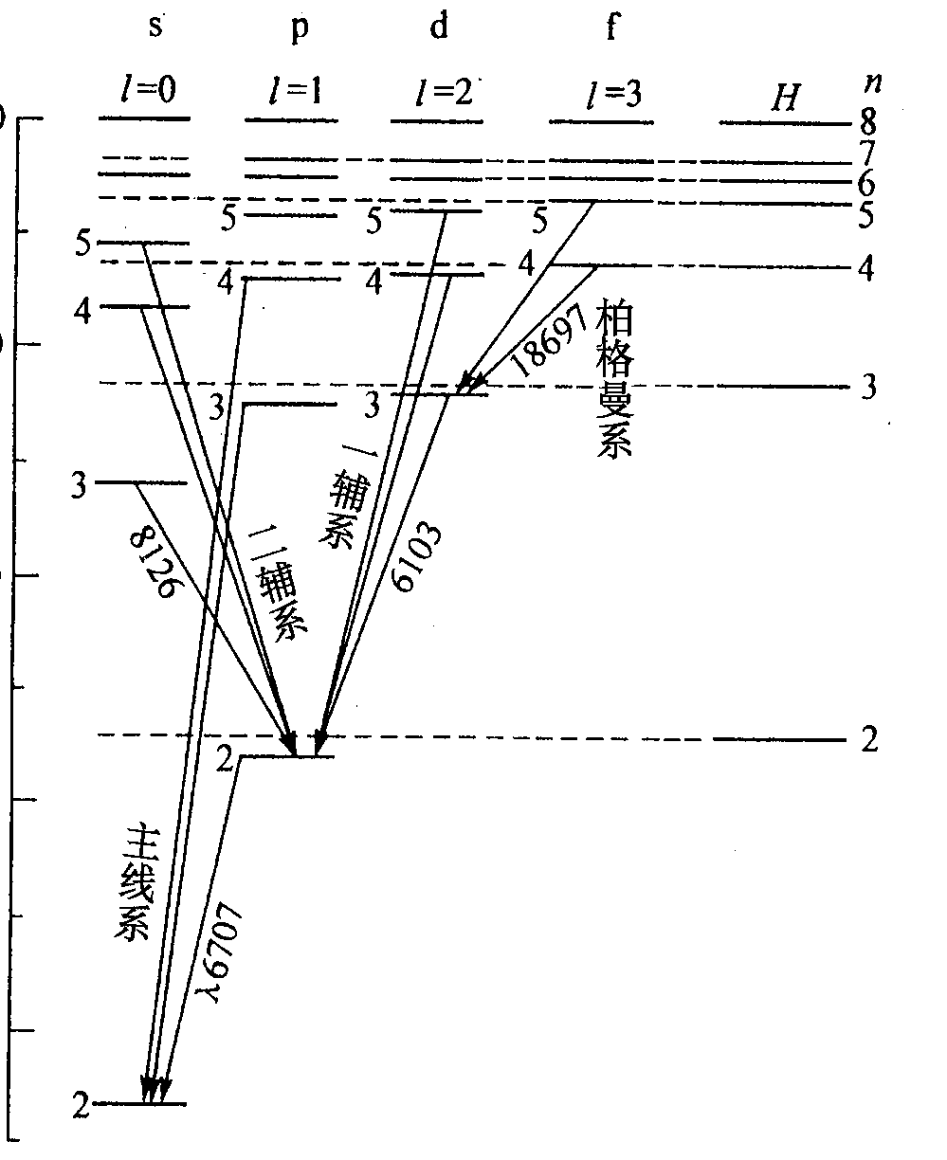
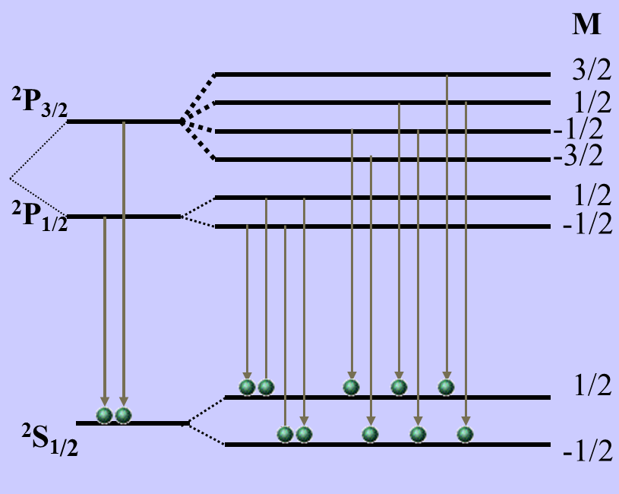
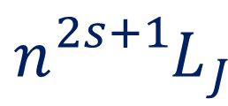
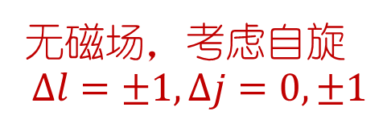
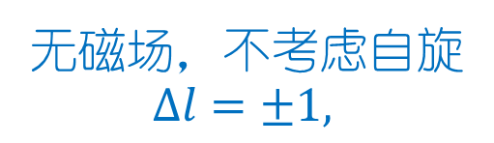
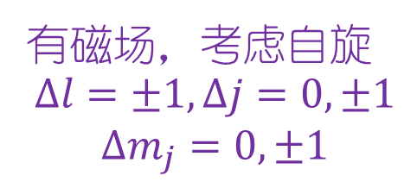
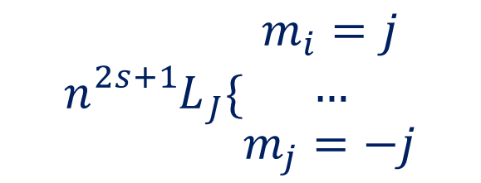

对于单电子，跃迁选择定则
无磁场，不考虑自旋
$$Δl=±1,$$
无磁场，考虑自旋
$$Δl=±1, Δj=0,±1$$
有磁场，考虑自旋
$$Δl=±1, Δj=0,±1$$
$$Δm_{j}=0,±1$$
$${n{}_{}^{2s+1}L}_{J}\{\begin{matrix}m_{i}=j \\ … \\ m_{j}=−j\end{matrix}$$
$$nL$$
$${n{}_{}^{2s+1}L}_{J}$$

Slide 2
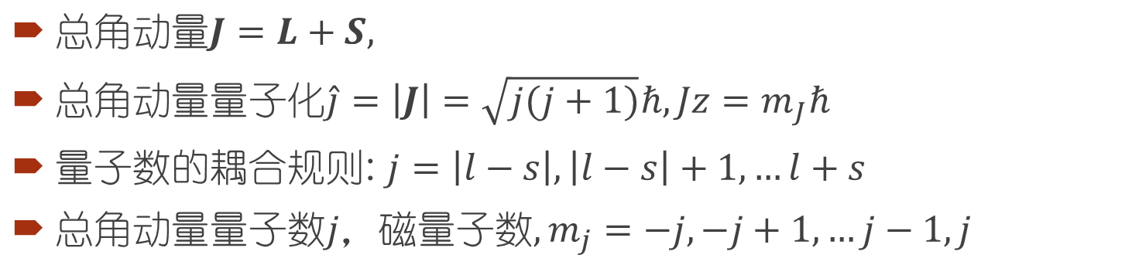

单电子耦合
$$l=0,1,2,…,n−1$$
双电子耦合？
$$l_{1},s_{1}$$
$$j_{1}$$
𝒍_𝟏,𝒔_𝟏
𝒋_𝟏
$$l_{2},s_{2}$$
$$j_{2}$$
𝒍_𝟐,𝒔_𝟐
𝒋_𝟐
$$L,S,J$$
𝐿,𝑆,𝐽

Slide 3
第五章 多电子原子
在前面几章中，我们讨论了氢原子、类氢离子和具有一个价电子的碱金属原子的光谱，以及由此推得的这些原（离）子的典型能谱，并说明了出现能级精细结构的原因。
本章将着重讨论具有两个以上电子（或价电子）的原子，给出对多电子运动规律起主要作用的泡利（W.Pauli）原理。从泡利原理出发，可以说明核外电子组态的周期性，从而使化学元素周期性的概念物理化。泡利原理在近代物理学中占有十分重要的地位。

Slide 4
§5.1 氦及周期系第二族元素的光谱和能级
§5.2 两个（价）电子（组态）偶合的原子态

Slide 5
氦及第二族元素的光谱和能级
本章要讨论的是多电子原子，首先探讨最简单的两个电子原子——氦原子的情况。
实验观察发现氦及周期系第二族的元素铍、镁、钙、锶、钡、镭、锌、镉和汞的光谱有相仿的结构，如同碱金属光谱一样，存在一系列谱线系，
这些谱线系分成两套，这两套谱线的结构有显著的差别，其中一套是单层的，另一套是具有三层结构的。
原子的能级图具有四个特点

Slide 6
He：Z=2
Be：Z=4=2×1²+2
Mg：Z=12=2×(1²+2²)+2
Ca：Z=20=2×(1²+2²+2²)+2
Sr：Z=38=2×(1²+2²+3²+2²)+2
Ba：Z=56=2×(1²+2²+3²+3²+2²)+2
Ra：Z=88=2×(1²+2²+3²+4²+3²+2²)+2

Slide 8
氦原子光谱特征
（1）有两套结构——单层和三层,没有相互跃迁，相互独立的光谱。早先以为有两种氦，具有复杂结构的正氦，产生单线光谱的仲氦。一种氦，两套能级结构。
（2）存在着几个亚稳态。例如，2¹So和2³S1.这表明某种选择规则限制了这些态以自发辐射的形式发生跃迁。
（3）氦的基态1¹S_{o}与第一激发态2³S₁之间能量相差很大（相对氢原子而言），有19.77eV；电离能也是所有元素中最大的，有24.58eV。
（4）在三层结构那套能级中没有来自（1s）²的能级。
四个特点分别包含四个物理概念。

Slide 9
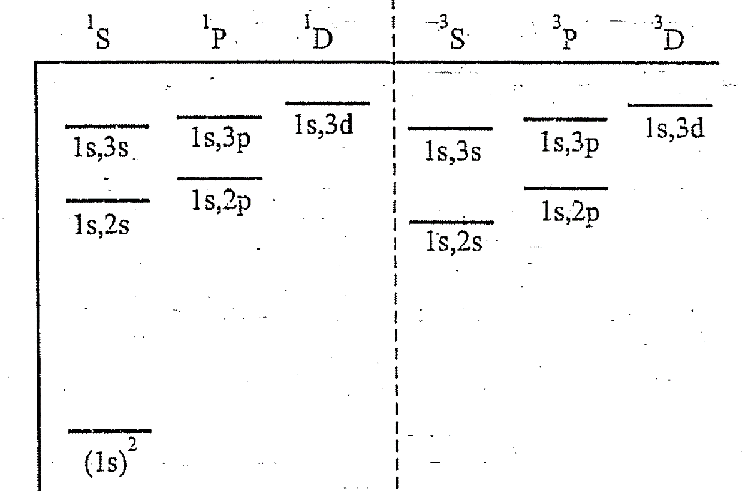
氦原子光谱——单激发，双激发
除基态中两个电子都处于最低的1s态外，所有能级都是由一个电子处于1s态，另一个电子被激发到2s、2p、3s、3p、3d等态所形成的。
当然，这并不意味着两个电子都处于激发态是不可能的，但这里没有，因为它将需要更大的能量，观察亦较困难。
凡电子组态相同的，三重态能级总低于单态相应能级。原因见后。

Slide 11
镁的光谱和能级
第二族元素的光谱和能级有相仿的结构。
如镁同氦那样有两套光谱，单层和三层
氦具有两个电子，基态都在1s态。
镁具有12个电子，而光谱结构同氦相仿，两个价电子的作用，其余构成原子实。这就和钠原子中的原子实相仿。
所有第二族原子都有两个价电子。这两个价电子是负责原子的化学性质和单一态与三重态光谱的产生的。

Slide 12
单态和三重态
在镁的光谱中，单一态和三重态之间一般没有跃迁，但也有一个例外，就是从第一激发态中的³P1到基态¹S0，λ=4571.15Å那条线（关于这个问题以后再讨论）。
镁的单主线系在紫外，它的三重态主线系在红外和可见区。三重态的第一、第二辅线系和主线系的谱线都显出三个成分，反映了³P2,1,0的三个能级。³D和³F的间隔较小，在光谱中不能分辩出来。我们注意镁的³P间隔较氦的大，因为这是同Z有关的。镁的三能级中³P0最低，同氦中的情况相反。
氦和镁的光谱结构基本相同，因为都是二电子体系所产生的。它们之间的有些差异正反映了原子结构之间的差异。下面我们对具有两个价电子的原子（包括氦）作一般讨论，并以说明这类原子能级的形成和光谱的产生。

Slide 13
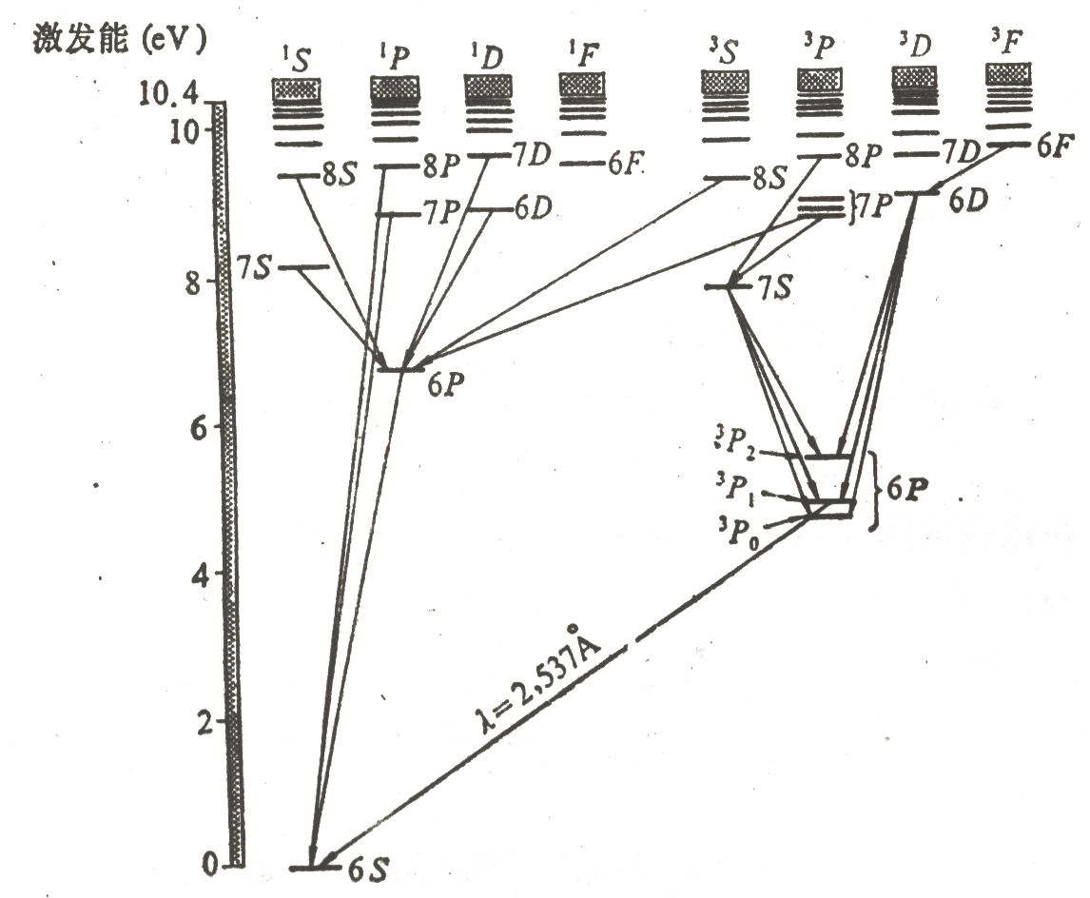
汞原子

Slide 14
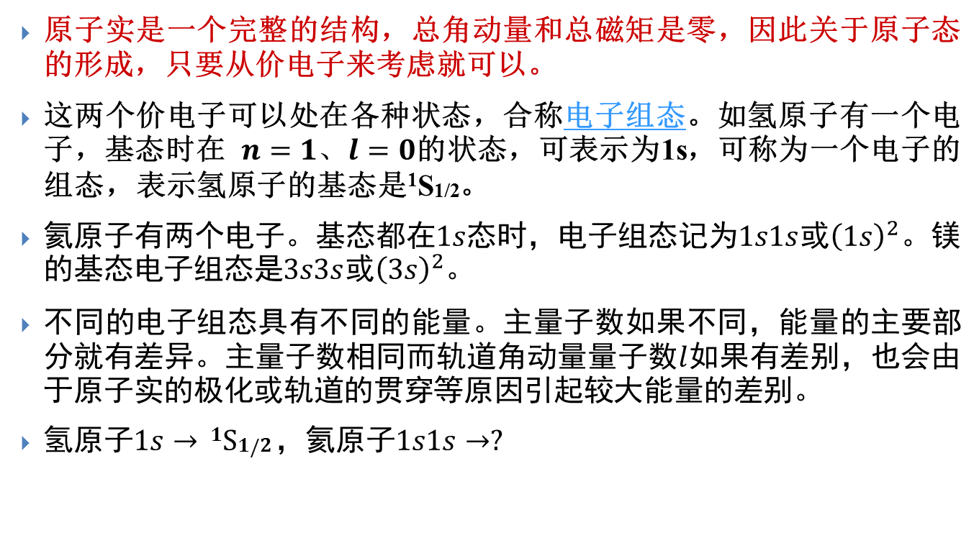
两个(价)电子耦合的原子态——电子的组态
原子实是一个完整的结构，总角动量和总磁矩是零，因此关于原子态的形成，只要从价电子来考虑就可以。
这两个价电子可以处在各种状态，合称电子组态。如氢原子有一个电子，基态时在 $n=1、l=0$的状态，可表示为1s，可称为一个电子的组态，表示氢原子的基态是¹S1/2。
氦原子有两个电子。基态都在$1s$态时，电子组态记为$1s1s$或${\left(1s\right)}^{2}$。镁的基态电子组态是$3s3s$或${\left(3s\right)}^{2}$。
不同的电子组态具有不同的能量。主量子数如果不同，能量的主要部分就有差异。主量子数相同而轨道角动量量子数$l$如果有差别，也会由于原子实的极化或轨道的贯穿等原因引起较大能量的差别。
氢原子$1s→ 1S1/2$，氦原子$1s1s→?$

Slide 15
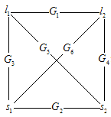
L-S和j-j耦合
一种组态中的两个电子由于相互作用可以形成不同的原子态。氦原子中两个电子各有其轨道运动和自旋运动，这四种运动都会引起磁相互作用。每一种运动都产生磁场，因此对其他种运动都有影响。这四种运动之间可以有六种相互作用，它们分别标记如下：
这六种相互作用强弱不同，而且在不同原子中情况也不一样。从物理上来考虑，一般说来，G₅和G₆这两个相互作用是较弱的，故可以忽略，而主要考虑其余四种相互作用。

Slide 16
$$l_{1}+l_{2}=L$$
𝒍_𝟏+𝒍_𝟐=𝑳
$$s_{1}+s_{2}=S$$
𝒔_𝟏+𝒔_𝟐=𝑺
$$S+L=J$$
𝑺+𝑳=𝑱
这里不妨讨论两种极端的情形。一种是G1和G2占优势，故称此种耦合过程为L-S耦合。
$$l_{1}+s_{1}=j_{1}$$
𝒍_𝟏+𝒔_𝟏=𝒋_𝟏
$$l_{2}+s_{2}=j_{2}$$
𝒍_𝟐+𝒔_𝟐=𝒋_𝟐
$$j_{2}+j_{2}=J$$
𝒋_𝟐+𝒋_𝟐=𝑱
另一种是G3和G4占优势，这种耦合方式就被称为j-j耦合。

Slide 17
对于多电子情况，L-S耦合可以记为：
而j-j耦合可以记为：
必须指出，L-S耦合恰恰表示每个电子自身的自旋与轨道运动之间的相互作用比较弱，这时，主要的耦合作用发生在不同电子之间；而j-j耦合则表示每个电子自身的自旋与轨道耦合作用比较强，不同电子之间的耦合作用比较弱。

Slide 18
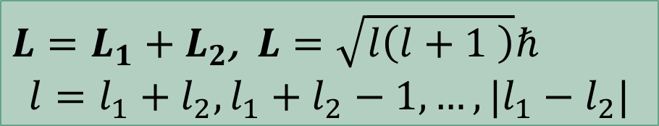
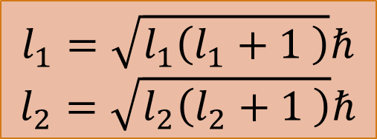
两个角动量耦合的一般法则
$$l_{1}=\sqrt{l_{1}\left(l_{1}+1 \right)}ℏ$$
$$l_{2}=\sqrt{l_{2}\left(l_{2}+1 \right)}ℏ$$
$L=L_{1}+L_{2}$,$L=\sqrt{l\left(l+1 \right)}ℏ$
$$l=l_{1}+l_{2}, l_{1}+l_{2}−1,…,|l_{1}−l_{2}|$$

Slide 20
由电子组态到原子态
如何从电子组态合成原子态？先考虑sp组态。这两个电子的耦合可以按L-S耦合，也可按j-j耦合方式进行。
先讨论L-S耦合：
原子态
原子态符号上角的数码表示重数（2S+1），下角是J 值。

Slide 21
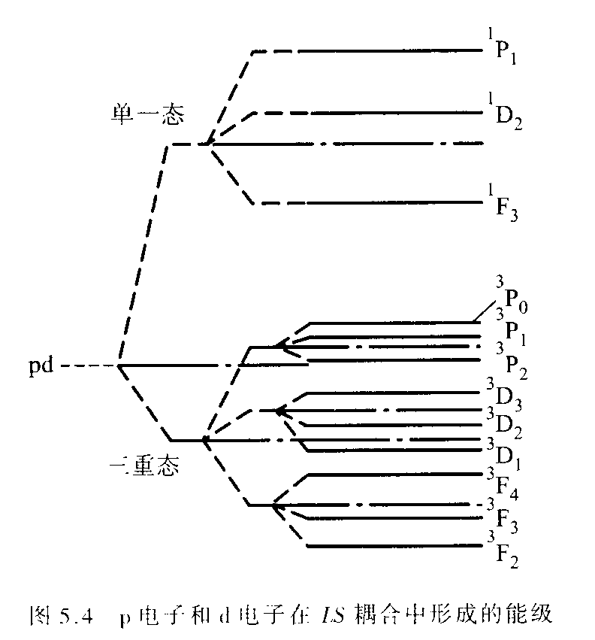

Slide 22
再看j-j耦合：
原子态
两种耦合的J 值相同。但须注意：原子态符号¹P₁等只适用于L-S耦合。 不同的耦合方式所决定的状态数目是一样的，即原子态的数目完全由电子的组态所决定，而且代表原子态的J 值也相同。所不同的是能级的间隔（后面将会进一步讨论），这反映了几个相互作用的强弱对比是不同的。

Slide 23
ss组态
pp组态
两个电子的组态合成后的状态分为两大类：一类为三重态，对应于自旋平行；一类为单一态（独态），对应于自旋反平行。这就是在氦光谱中观察言观察到两套结构的原因。
但在氦光谱中，没有发现与1s1s组态对应的³S1态；氦的基态是¹S0态。类似地，对于具有相同n量子数的两个p电子(npnp组态)，相应的原子态中从来没有发现¹P，³S，³D这些状态；只观察到¹S，¹D，³P。为什么呢？

Slide 24
回忆一下，从电子组态合成各种状态时，我们唯一的依据只是量子力学中角动量耦合的几何特征。要回答哪些状态在实际中出现，哪些不出现，必须要寻找物理的原因。这就是泡利不相容原理。

Slide 26
$$l_{1}+l_{2}=L$$
𝒍_𝟏+𝒍_𝟐=𝑳
$$s_{1}+s_{2}=S$$
𝒔_𝟏+𝒔_𝟐=𝑺
$$S+L=J$$
𝑺+𝑳=𝑱
L-S耦合
$$l_{1}+s_{1}=j_{1}$$
𝒍_𝟏+𝒔_𝟏=𝒋_𝟏
$$l_{2}+s_{2}=j_{2}$$
𝒍_𝟐+𝒔_𝟐=𝒋_𝟐
$$j_{2}+j_{2}=J$$
𝒋_𝟐+𝒋_𝟐=𝑱
J-J耦合

Slide 27
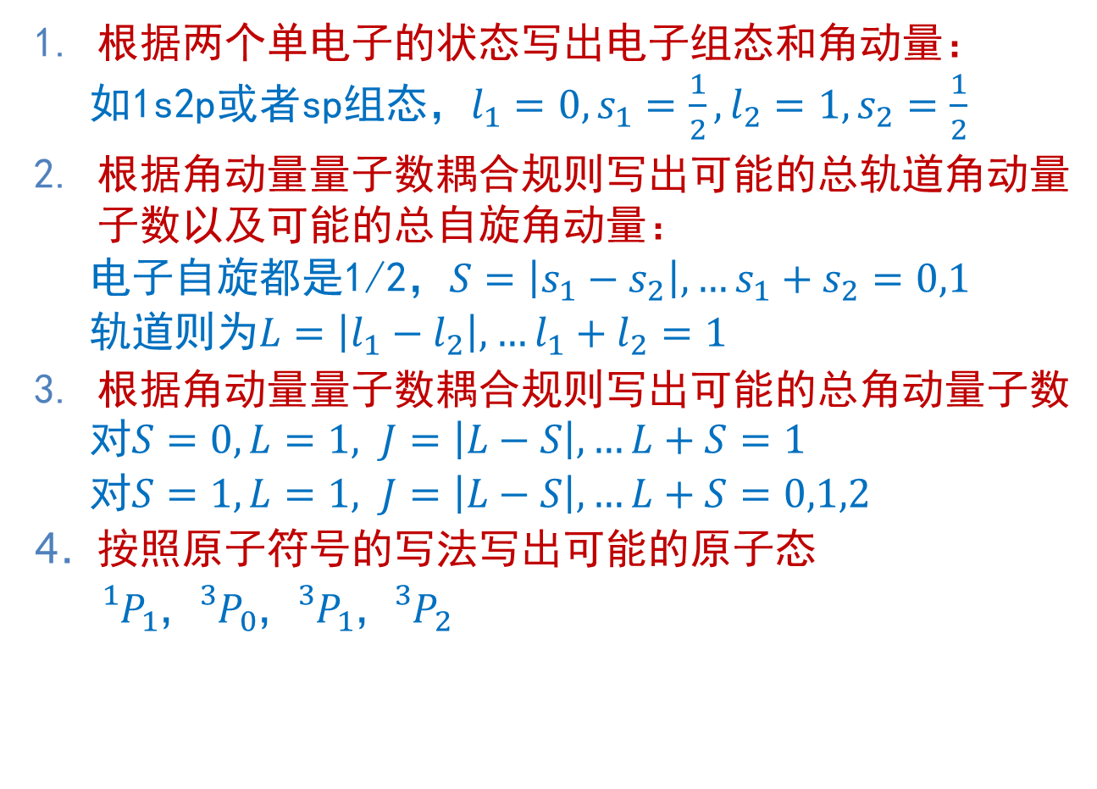
双电子原子L-S耦合
根据两个单电子的状态写出电子组态和角动量：
如1s2p或者sp组态，$l_{1}=0,s_{1}=\frac{1}{2},l_{2}=1,s_{2}=\frac{1}{2}$
根据角动量量子数耦合规则写出可能的总轨道角动量子数以及可能的总自旋角动量：
电子自旋都是1/2，$S=\left|s_{1}−s_{2}\right|,…s_{1}+s_{2}=0,1$
轨道则为$L=\left|l_{1}−l_{2}\right|,…l_{1}+l_{2}=1$
根据角动量量子数耦合规则写出可能的总角动量子数
对$S=0, L=1,$ $J=\left|L−S\right|,…L+S=1$
对$S=1, L=1,$ $J=\left|L−S\right|,…L+S=0,1,2$
按照原子符号的写法写出可能的原子态
${{}_{}^{1}P}_{1}$, ${{}_{}^{3}P}_{0}$, ${{}_{}^{3}P}_{1}$, ${{}_{}^{3}P}_{2}$

Slide 28
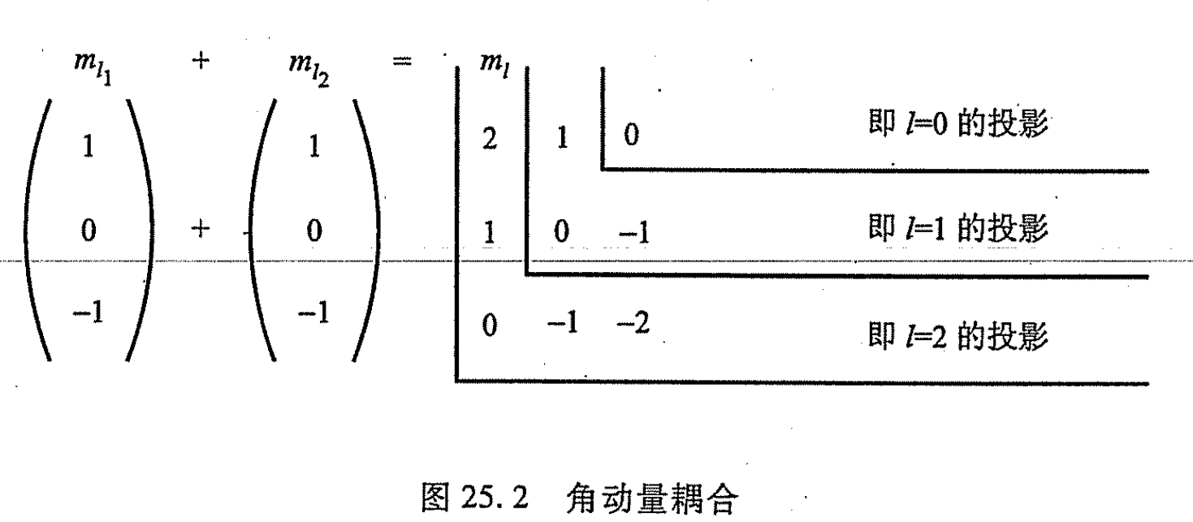

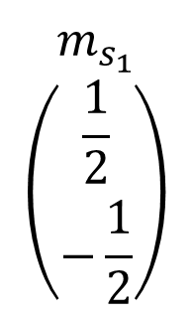
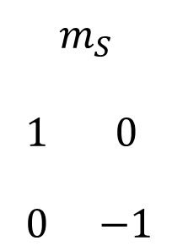

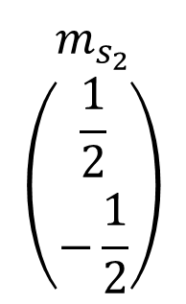

$$m_{s_{1}}$$
$$\left(\begin{matrix}\frac{1}{2} \\ −\frac{1}{2}\end{matrix}\right)$$
$$+$$
$$+$$
$$m_{s_{2}}$$
$$\left(\begin{matrix}\frac{1}{2} \\ −\frac{1}{2}\end{matrix}\right)$$
$$=$$
$$m_{S}$$
$$\begin{matrix}\begin{aligned} \\ 1 \\ \end{aligned} & \begin{aligned} \\ 0 \\ \end{aligned} \\ 0 & −1\end{matrix}$$
即$s=0$的投影
即$s=1$的投影

Slide 29
ss组态
pp组态

Slide 30
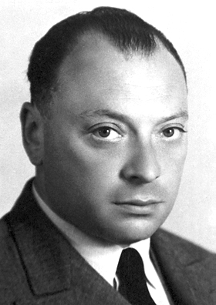
完美主义者泡利
父亲化学家，教父马赫；神童，18岁本科毕业，2个月后发表第一篇论文，21岁博士毕业，2个月后，两个月之后，完成一篇237页的相对论综述文章，相对论最经典的参考文献；先后跟随索莫非，玻恩，玻尔
“物理学的良知”，“上帝之鞭”，语录“甚至连错误都算不上”可证伪性原理，“泡利效应”
埃伦费斯特：“我想我喜欢你的百科文章更甚于你本人”泡利：“真是奇怪，你对于我来说，刚好相反。”
“好吧，我想我们的朋友狄拉克也找到了自己的宗教，这个宗教的第一诫是‘上帝不存在，而保罗·狄拉克是他的先知’”
很少发论文，大多是书信，并不关心自己的发现；自旋，不相容原理，中微子；诺贝尔奖，马克思普朗克奖章
奥地利人，德国人，美国人，瑞士人
严重的神经衰弱症，心理医生卡尔·荣格
死于137号病房
Wolfgang Ernst Pauli 1900.4.25－1958.12.15
1945 Nobel Prize
Notes:
在物理上泡利是一个完美主义者，这不光表现在自己的工作，也同样适用在他看待他人成果的态度。泡利的这种刻薄与挑剔被玻尔称为“物理学的良知”，他的同行非常尊重他的评论。一次，意大利物理学家塞格雷做完报告，离开会议室时，泡利对他说：“我从来没听过这么糟糕的报告。”说完，泡利突然回过头，对同行的瑞士物理化学家布瑞斯彻说：“我想如果你做报告的话，情况可能更糟糕。” “在不谈论物理学的时候，你的思路很清晰。”
“泡利效应”——泡利出现在哪，那里的理论推导就会出岔子、实验设备都会遭殃的奇特现象。
海森堡回忆在1927年的索尔维会议里，他与爱因斯坦及普朗克进行了一次关于宗教观点的友好交谈。沃尔夫冈·泡利、海森堡、狄拉克都参加了这次会议。狄拉克对于宗教在政治上的操纵给了犀利严正的批评。波尔对他的洞察力大加赞赏。除此之外，狄拉克说:“我无法理解为什么要浪费时间讨论宗教。如果我们是诚实的 – 且作为科学家诚实是我们明确的职责 – 我们不得不承认所有宗教都是一派胡言，完全没有实际的根据。上帝的存在是人类想像的产物。[…]我不承认任何宗教神话，至少因为他们互相矛盾。[…]”海森堡则采用的宽和的观点。泡利在这些初步言论后一直保持沉默。不过终于有人问起他的意见时，他开玩笑的说:“好吧，我想我们的朋友狄拉克也找到了自己的宗教，这个宗教的第一诫是‘上帝不存在，而保罗·狄拉克是他的先知’”。

Slide 31
元素周期表——玻尔的新猎物
玻尔按照周期性的经验规律及光谱性质，意识到：当原子处于基态时，不是所有的电子都能处在最内层的轨道。
氦原子最内层轨道的“填满”问题，两套互无联系的光谱。
为什么在每一轨道上只能放有限数目的电子的问题？
玻尔猜测：“只有当电子相互和睦时，才可能接受具有相同量子数的电子”，否则，就“厌恶接受”。

Slide 32
元素的周期=电子的亲密度？
1921年，当泡利读到玻尔在“结构原则”一文中所写的“我们必须期望第11个电子（钠）跑到第三个轨道上去”时，泡利：“你从光谱得出的结论一点也没有道理啊！！”
四年后，泡利在仔细地分析了原子光谱和强磁场内的塞曼效应之后，提出了不相容原理，使玻尔对元素周期系的解释有了牢固的基础。
1940年泡利又证明了不相容原理对自旋为半整数的粒子（费米子）不是附加的新原理，而是相对论性波动方程结构的必然结果。

Slide 33
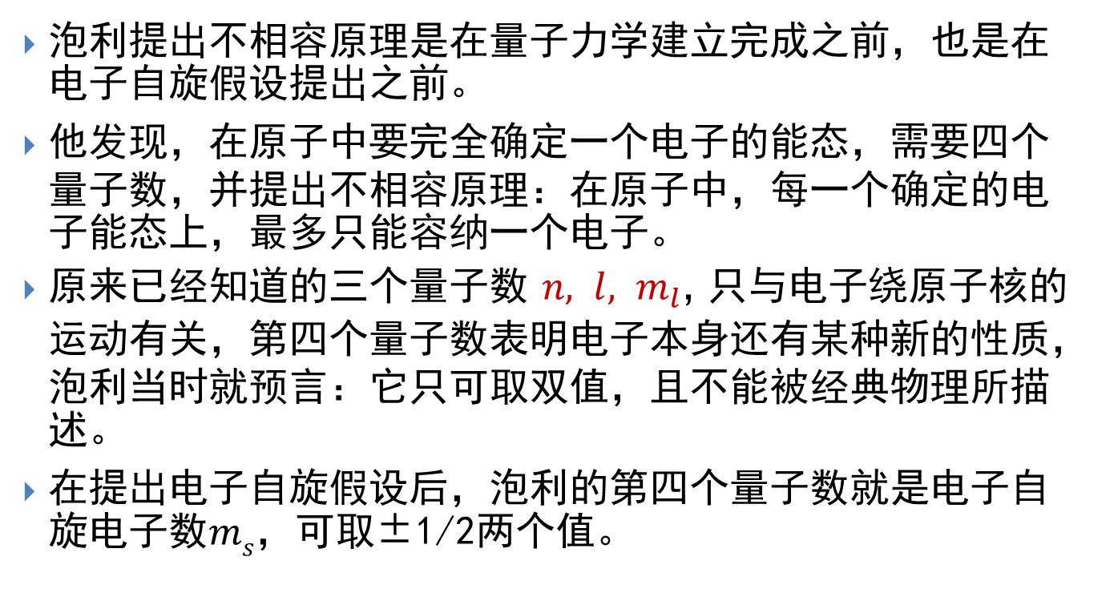
电子为什么不相容？
泡利提出不相容原理是在量子力学建立完成之前，也是在电子自旋假设提出之前。
他发现，在原子中要完全确定一个电子的能态，需要四个量子数，并提出不相容原理：在原子中，每一个确定的电子能态上，最多只能容纳一个电子。
原来已经知道的三个量子数 $n, l, m_{l}$, 只与电子绕原子核的运动有关，第四个量子数表明电子本身还有某种新的性质，泡利当时就预言：它只可取双值，且不能被经典物理所描述。
在提出电子自旋假设后，泡利的第四个量子数就是电子自旋电子数$ms$，可取±1/2两个值。

Slide 34
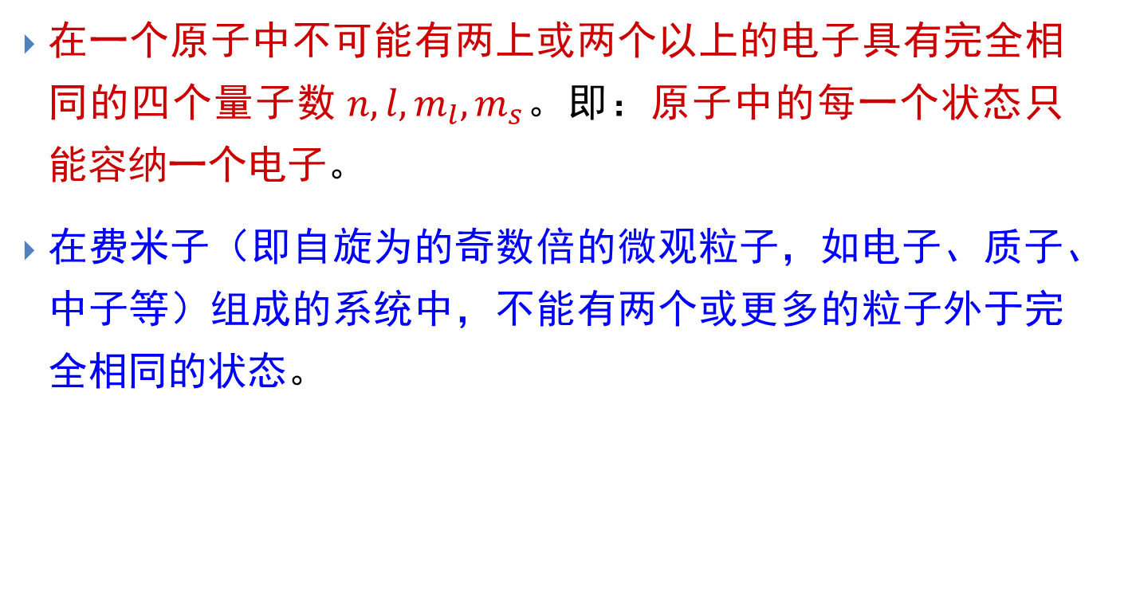
泡利不相容原理(Pauli exclusion principle)
在一个原子中不可能有两上或两个以上的电子具有完全相同的四个量子数$n,l,m_{l}, m_{s}$。即：原子中的每一个状态只能容纳一个电子。
在费米子（即自旋为的奇数倍的微观粒子，如电子、质子、中子等）组成的系统中，不能有两个或更多的粒子外于完全相同的状态。

Slide 35
氦原子的基态
1s1s组态
两个电子分别取+1/2、1/2。
两个电子取值相同，分别为1、0， 0。

Slide 36
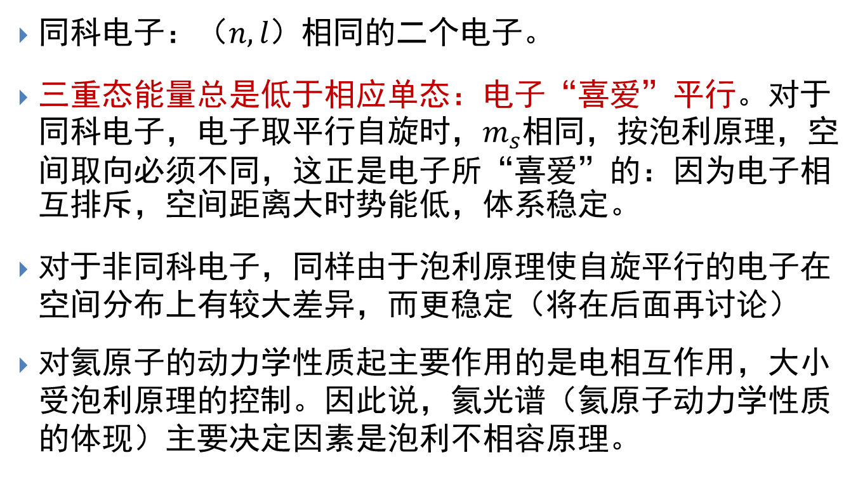
同科电子与泡利不相容原理
$同科电子$：$（n,l）$相同的二个电子。
三重态能量总是低于相应单态：电子“喜爱”平行。对于同科电子，电子取平行自旋时，$m_{s}$相同，按泡利原理，空间取向必须不同，这正是电子所“喜爱”的：因为电子相互排斥，空间距离大时势能低，体系稳定。
对于非同科电子，同样由于泡利原理使自旋平行的电子在空间分布上有较大差异，而更稳定（将在后面再讨论）
对氦原子的动力学性质起主要作用的是电相互作用，大小受泡利原理的控制。因此说，氦光谱（氦原子动力学性质的体现）主要决定因素是泡利不相容原理。

Slide 37
在前面已经估计过，磁的相互作用大小约为10⁻³eV数量级（例如纳的D线分裂为6Å，相当于2×10⁻³eV）。而两电子的静电相互作用
比磁相互作用大得多，按照量子力学，泡利原理控制着|r₁-r₂|的大小。虽然电力本身与电子的自旋无关，但两电子的自旋平行与否却通过泡利原理影响了两电子的空间分布，从而影响了电的相互作用。

Slide 38

原子的大小
$r_{n}=\frac{4πε_{0}ℏ^{2}}{mZe^{2}}⋅n^{2}$

Slide 39
金属中的电子

Slide 40
同科电子合成的状态
由于泡利不相容原理的影响，使同科电子形成的原子态比非同科电子形成的原子态要少得多。
例如两个p电子，如果n不同，按照L-S耦合法则，会形成¹S，¹P，¹D，³S，³P，³D这几种原子态；
而如果在同科的，则形成的原子态有？

Slide 42
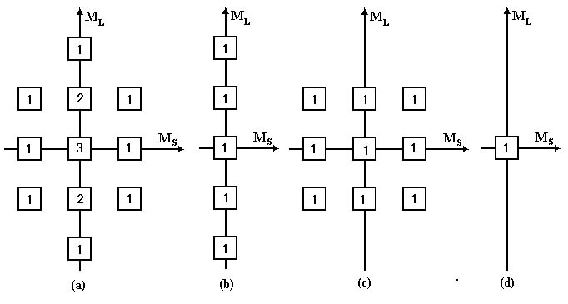
斯莱特方法
L=2，S=0，¹D
L=1，S=1，³P
L=0，S=0，¹S

Slide 45
偶数法则——两个电子的同科组态
例如，两个p电子，又有相同的n，即np²。首先，假设这是两个非同科p电子，按照L-S耦合法则，会形成
¹S，¹P，¹D，³S，³P，³D
利用偶数法则，只取L+S= even（偶数）的原子态为真实的原子态，即
¹S， ¹D， ³P
而L+S=odd（奇数）的原子态由于泡利原理实际上是不存在的。但请注意，偶数法则仅对两个同科电子的组态适用。

Slide 47
双电子原子L-S耦合
根据两个单电子的状态写出电子组态和角动量：
如1s2p或者sp组态，$l_{1}=0,s_{1}=\frac{1}{2},l_{2}=1,s_{2}=\frac{1}{2}$
根据角动量量子数耦合规则写出可能的总轨道角动量子数以及可能的总自旋角动量：
电子自旋都是1/2，$S=\left|s_{1}−s_{2}\right|,…s_{1}+s_{2}=0,1$
轨道则为$L=\left|l_{1}−l_{2}\right|,…l_{1}+l_{2}=1$
根据角动量量子数耦合规则写出可能的总角动量子数
对$S=0, L=1,$ $J=\left|L−S\right|,…L+S=1$
对$S=1, L=1,$ $J=\left|L−S\right|,…L+S=0,1,2$
按照原子符号的写法写出可能的原子态
${{}_{}^{1}P}_{1}$, ${{}_{}^{3}P}_{0}$, ${{}_{}^{3}P}_{1}$, ${{}_{}^{3}P}_{2}$

Slide 48
氦原子的基态
1s1s组态
两个电子分别取+1/2、1/2。
两个电子取值相同，分别为1、0， 0。

Slide 49
同科电子合成的状态
泡利不相容原理

Slide 50
斯莱特方法
L=2，S=0，¹D
L=1，S=1，³P
L=0，S=0，¹S

Slide 52
跃迁选择定则——电偶极辐射的规律
初态与末态的宇称必须相反
要求在初态中这几个电子的$l$量子数相加与末态中它们的$l$量子数相加所得到的数值奇偶相反即可.
要求在初态中这几个电子的𝑙量子数相加与末态中它们的𝑙量子数相加所得到的数值奇偶相反即可.
在前面提到的选择定则，除J的改变同这里的要求相同外，未提到ΔS=0，ΔL只写±1，而奇偶性问题未提出。因那里涉及的是一个电子，S不会变，为满足奇偶性的改变就不可能有ΔL=0，而满足了ΔL=±1就已满足了奇偶性的改变，所以那时简单地提出就可以了。

Slide 53
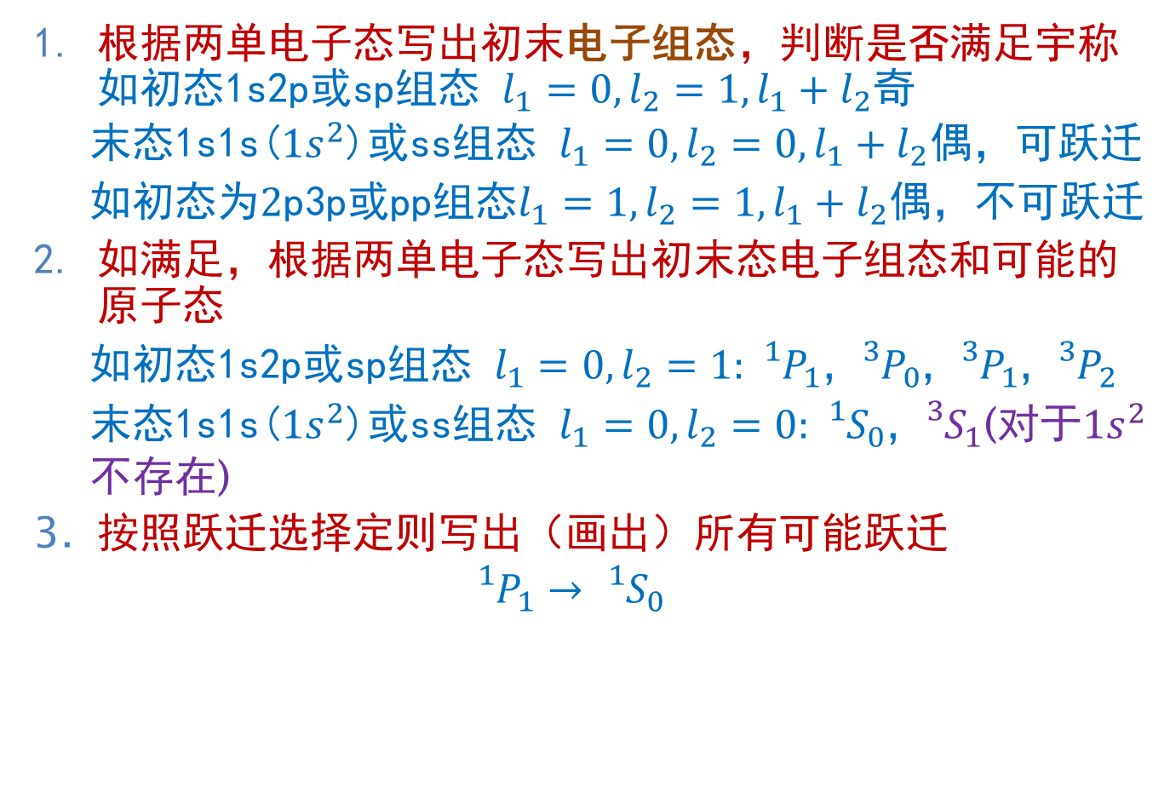
双原子电子跃迁
根据两单电子态写出初末电子组态，判断是否满足宇称如初态1s2p或sp组态 $l_{1}=0, l_{2}=1, l_{1}+l_{2}奇$
末态1s1s($1s^{2}$)或ss组态 $l_{1}=0, l_{2}=0, l_{1}+l_{2}$偶，可跃迁
如初态为$2$p3p或pp组态$l_{1}=1, l_{2}=1, l_{1}+l_{2}偶$，不可跃迁
如满足，根据两单电子态写出初末态电子组态和可能的原子态
如初态1s2p或sp组态 $l_{1}=0, l_{2}=1:{{}_{}^{1}P}_{1}$, ${{}_{}^{3}P}_{0}$, ${{}_{}^{3}P}_{1}$, ${{}_{}^{3}P}_{2}$
末态1s1s($1s^{2}$)或ss组态 $l_{1}=0, l_{2}=0:{{}_{}^{1}S}_{0}$, ${{}_{}^{3}S}_{1}$(对于$1s^{2}$不存在)
按照跃迁选择定则写出（画出）所有可能跃迁
$${{}_{}^{1}P}_{1}→{{}_{}^{1}S}_{0}$$

Slide 54
复杂原子光谱的一般规律
光谱和能级的位移律
由实验观察到，具有原子序数Z的中性原子的光谱和能级，与具有原子序数Z+1的中性原子一次电离后的光谱和能级相似。例如H同He⁺，He同Li⁺的光谱和能级结构相类似。对具有更多电子的原子也是这样，这是由于两个体系具有相同的电子数和组态。
多重性的交替律
按周期表顺序，元素交替地具有偶数或奇数的多重态。

Slide 55
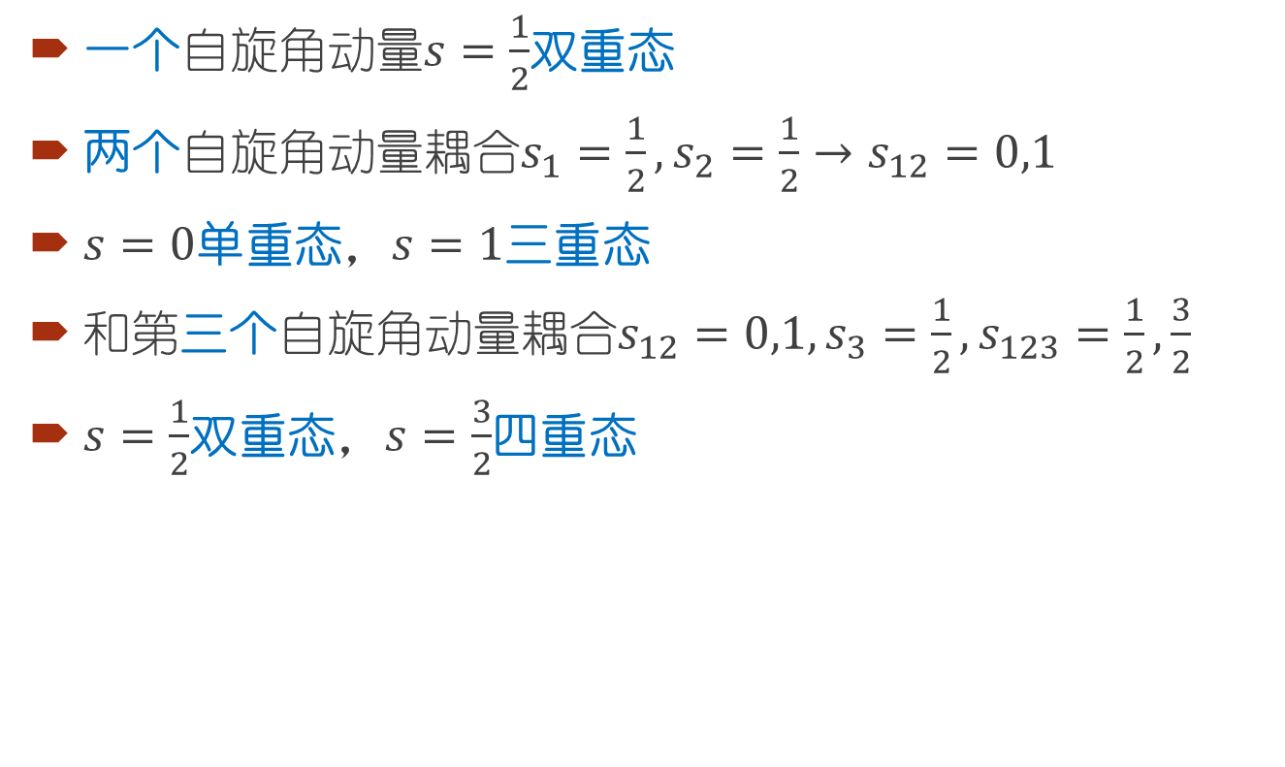
三个自旋耦合
一个自旋角动量$s=\frac{1}{2}$双重态
两个自旋角动量耦合$s_{1}=\frac{1}{2},s_{2}=\frac{1}{2}→s_{12}=0,1$
$s=0$单重态，$s=1$三重态
和第三个自旋角动量耦合$s_{12}=0,1,s_{3}=\frac{1}{2},s_{123}=\frac{1}{2},\frac{3}{2}$
$s=\frac{1}{2}$双重态，$s=\frac{3}{2}$四重态
对于多电子原子，同科电子仍需考虑泡利原理。

Slide 56
原子的壳层结构和元素周期系
1869年，门捷列夫首先提出元素周期表。当时，周期表是按原子量的次序排列起来的，虽然比较粗糙，但仍能反映元素性质的周期变化特性。那时共知道62个元素，按其性质的周期性排列时，并不连续，而是出现了一些空位。
在周期性的前后特征的指导下，于1874-1875年发现了钪（Sc），它处于钙和钛之间；又发现了锗（Ge）和镓（Ga），它们填补了锌与砷之间的两个空位。
虽然元素周期表不断完善，并取得了不少成果，但五十余年来不能对元素性质的周期性作出一个满意的解释。

Slide 57
元素周期表——物理原理的必然结果
第一个对周期表给予物理解释的是玻尔，他在1916年至1918年期间，把元素按电子组态的周期性排列成表。当时对未发现的第72号元素，按以前的周期表，人们认为它应属稀土元素，但按照玻尔的排列方法，它应该类似于锆。
1922年，在哥本哈根大学的玻尔创立的研究所里，确实从锆矿中找到了这一新元素，并定名为铪(Hf，Hafnium，哥本哈根的拉丁拼法)。这里，玻尔依靠的是“直觉”。
在1925年泡利提出不相容原理之后，才比较深刻地理解到，元素的周期性是电子组态的周期性的反映，而电子组态的周期性则联系于特定轨道的可容性。

Slide 58
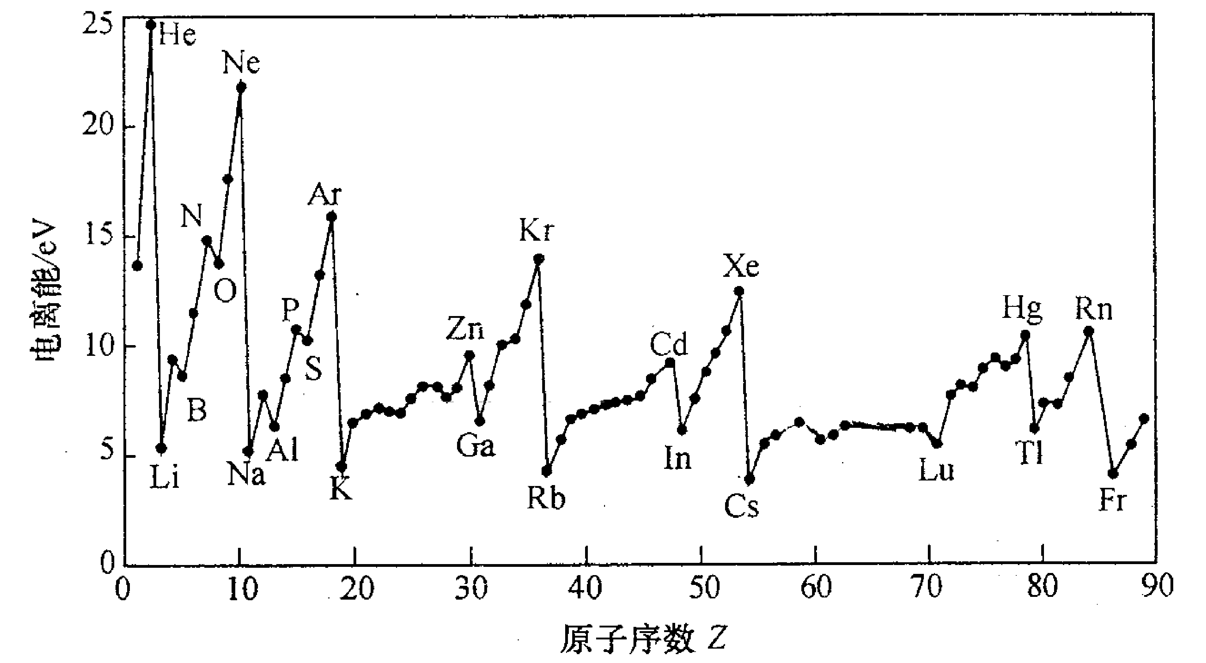
元素的光谱性质也显示周期性的变化。如碱金属元素有相仿的光谱结构。
下图充分显示了元素的化学性质的周期变化。峰值对应的Z称为幻数。后面将讨论图中这种升降变化的原因。

Slide 60
元素周期表的七个周期
第一周期只有两种元素，氢和氦。
第二和第三周期各有八种元素。
第四和第五周期各有十八种元素。
第四周期从钪（Z=21）到镍（Z=28）八种元素和第五周期中从钇（Z=39）到钯（Z=46）八种元素种为过渡元素，有它们的特有性质，例如有较高的磁化率。
第六周期有32种元素。其中包括一些过渡元素和从镧（Z=57）到镥（Z=71）一组稀土元素；这些稀土元素具有相仿的化学性质，都是三价的金属。
第七周期是没有满的一个周期，其中也有一组锕系元素，具有同前一周期中稀土元素相仿的性质。元素周期系中所有各周期依次含有2、8、8、18、18、32、17种元素，而其中又有所谓过渡元素和稀土族这类元素的存在，这都得从原子的电子结构中去了解。

Slide 61
壳层中电子的数目
在多电子原子中，决定电子所处状态的准则有两条，一是泡利不相容原理；一是能量最小原理，即体系能量最低时，体系最稳定。周期表就是按照这两条准则排列的。我们先来考察一下，由第一条准则如何决定壳层中电子数目；然后，再看第二条准则如何决定壳层的次序。

Slide 62
原子中一个电子的状态
主量子数
壳层
角量子数干支壳层

Slide 63
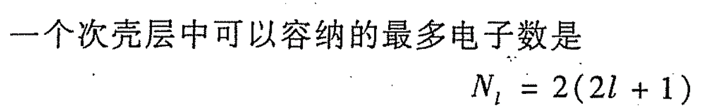

Slide 66
C. 电子组态的能量—壳层的次序
决定壳层次序的是能量最小原理。按玻尔理论，能量随着主量子数n的增大而增大，则电子应按n由小到大的次序依次填入。确实，在我们粗略地考虑问题时可以这么讲，但细致追究的话则未必如此。实际的情况见原子的电子组态和基态表，或者简明地显示于右图。为什么3d能级比4s高了，以致使电子先填充4s能级了呢？

Slide 67
填充的原则是，$n + l$相同时，先填$n$小的;
$n+l$不相同时，若$n$相同，则先填$l$小的，若$n$不同，则先填$n$大的壳层. 图中方块中$a,b,c ,…$是标记，数字$1,2,…$代表$n + l$数值.
我们从$a$出发作一考察，填完$a$后，面对$b,c$，两者$n+l$ 不同，$n$相同，故先填$l$小的，即填$b$层.
$b$完了之后，对于$c, d$， 两者$n + l$ 相同，故先填$n$小的，即填$c$ 层. 面对$d,e, f$, $n + l$不同， $n$相同，先填$l$小的，即填$d$.
类似填$e$, 填完$e$之后，对于$f, g$，$n+l$不同，$n$不同，故先填$n$大的，即填$g$. 然后，面对$f, h, k$，$n+l$都相同，先填$n$小的，故填$f$;
再填$h,$对$k, i,$ $n+l$不同，$n$也不同，故先填$n$大的，即填$k$. 其余类推.

Slide 69
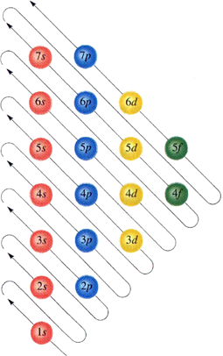
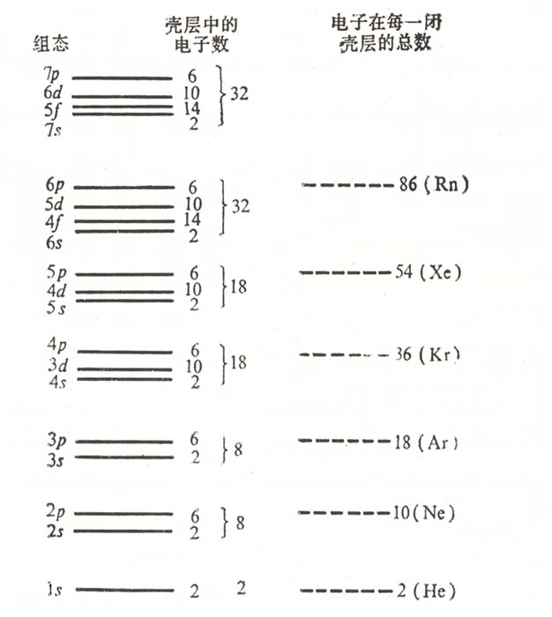

Slide 70
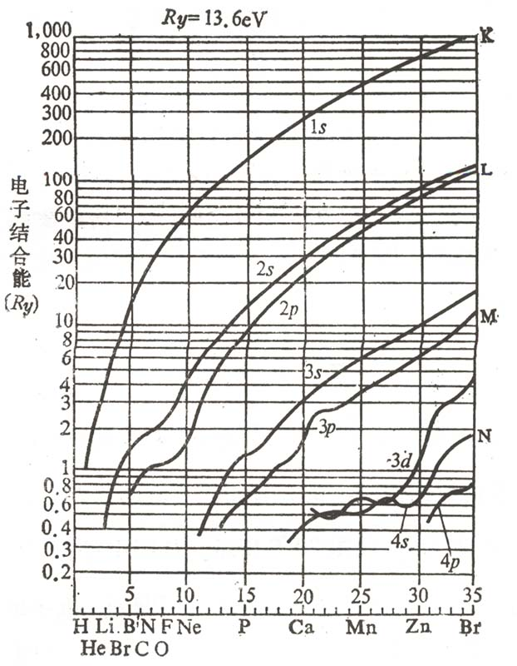
考察右图：当电子壳层确定时，原子中各壳层电子的结合能与原子序数Z的关系曲线（曲线来自实验结果，用量子力学也可以算出来）。图中用的能量单位是Ry（1Ry=13.6 eV），即里德伯单位。由此可以看出，从电子壳层1s到3p，所示情况都与原子的电子组态和基态表或上图给出的结果相符。

Slide 71
但再往下（即3d以后的壳层）电子究竟先填入3d还是先填入4s则不一定。这是由于4s与3d的n大，致使轨道远了，故在一些区域中，4s壳层的能量低于3d壳层的能量，故电子先填入4s。
等电子体系光谱：如钾原子和具有同钾原子K相等电子数的离子的光谱。这些离子是Ca⁺，Sc²⁺，Ti³⁺，V⁴⁺，Cr⁵⁺，Mn⁶⁺。都是具有十九个电子的体系，结构相似，都有一个由原子核和十八个电子构成的原子实，并有一个单电子在这样的原子实的场中运动着；不同的是这些体系的核电荷数Z不同。

Slide 72
对这些等电子的原子体系，其光谱项都可以表示为
式中Z*是有效电荷数，它已经把轨道贯穿和原子实极化等效应都包含在内， Z*的数值对中性原子在1和Z之间； Z是原子核的电荷数。对一次电离的离子， Z*在2和Z之间；对二次电离的离子，在3和Z之间；余类推。因等电子的是不同的，故Z*可表示为Z-σ。

Slide 73
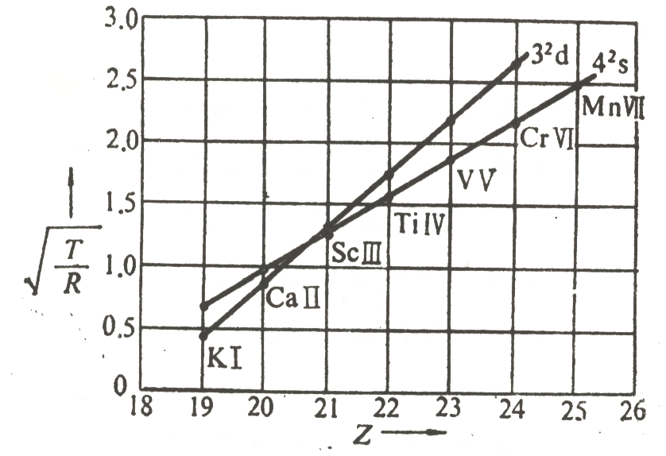
由上式可知，把上述等电子原子体系的数据作图，则具有相同n值的诸点会落在一条直线上，直线的斜率为1/n，如下图所示。从图中可以
看到，壳层3²d的谱项值
与4²s的究竟谁大是有区
别的。电子填充的次序
决定于哪个壳层的能量
最低，但根据现有的知
识，我们还无法确定究
竟哪个壳层的能量最低，
因为这要用到量子力学
才能在理论上给出，故
现在只要求对这种关系
有一个定性的了解。

Slide 74
为了便于记忆，我们把电子填入壳层次序的经验规律总结于下表（极个别情况例外）。这里必须说明一下，下表中给出的是外层电子的逐一填充次序，不能理解为内层电子能级的次序。

Slide 75
D. 原子基态
电子如何
填充壳层
能量最低
基态
电子
组态
原子态
这些原子态的能量次序怎么样？如何排列？哪一个能量最低（基态）？

Slide 76
例如，sp电子组态可以产生
¹P₁，³P_{2，1，0} 四个原子态；
而np²（或者np⁴）电子组态可以产生
¹S₀，¹D₂，³P_{2，1，0} 五个原子态。
现在的问题是：这些原子态的能量次序怎么样？如何排列？哪一个能量最低（基态）？
要严格地回答不同状态的能量数值，必须依靠量子力学计算。但是，我们可以利用两个定则，洪特定则和朗德间隔定则，比较方便地回答不同原子态的次序及在三重态中每对相邻能级之间的间隔大小。

Slide 77
1925年，洪特（F.Hund）提出了一个关于原子态能量次序的经验规则：对于一个给定的电子组态所形成的一系列原子态，当某原子态具有S（原子总的自旋角动量量子数）最大时，它处的能级位置最低；对同一个S，又以L（原子总的轨道角动量量子数）大的为最低。
1927年，洪特又提出附加规则，它只对同科电子才成立：关于同一L值而J值不同的诸能级的次序，当同科电子数小于或等于闭壳层占有数的一半时，具有最小J值（即|L—S|）的能级处在最低，这称为正常次序；当同科电子数大于闭壳层占有数的一半时，则具有最大J值（即L+S）的能级为最低，这称为倒转次序。

Slide 78
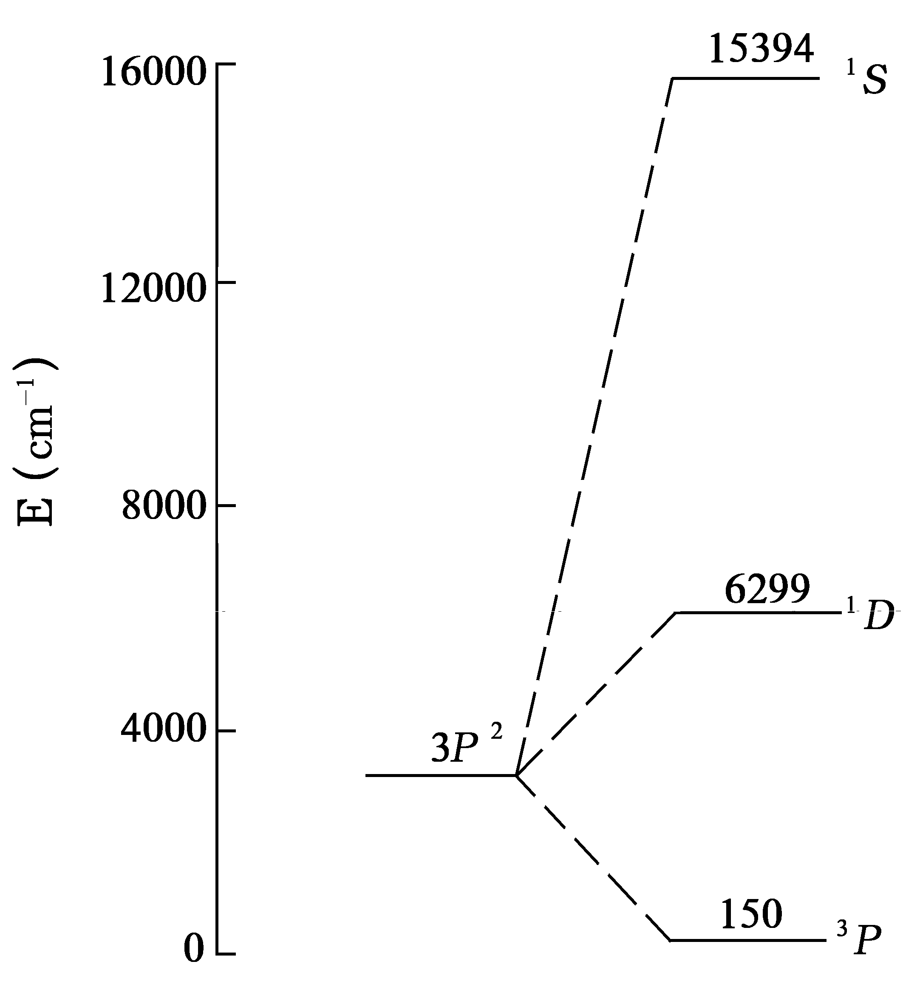
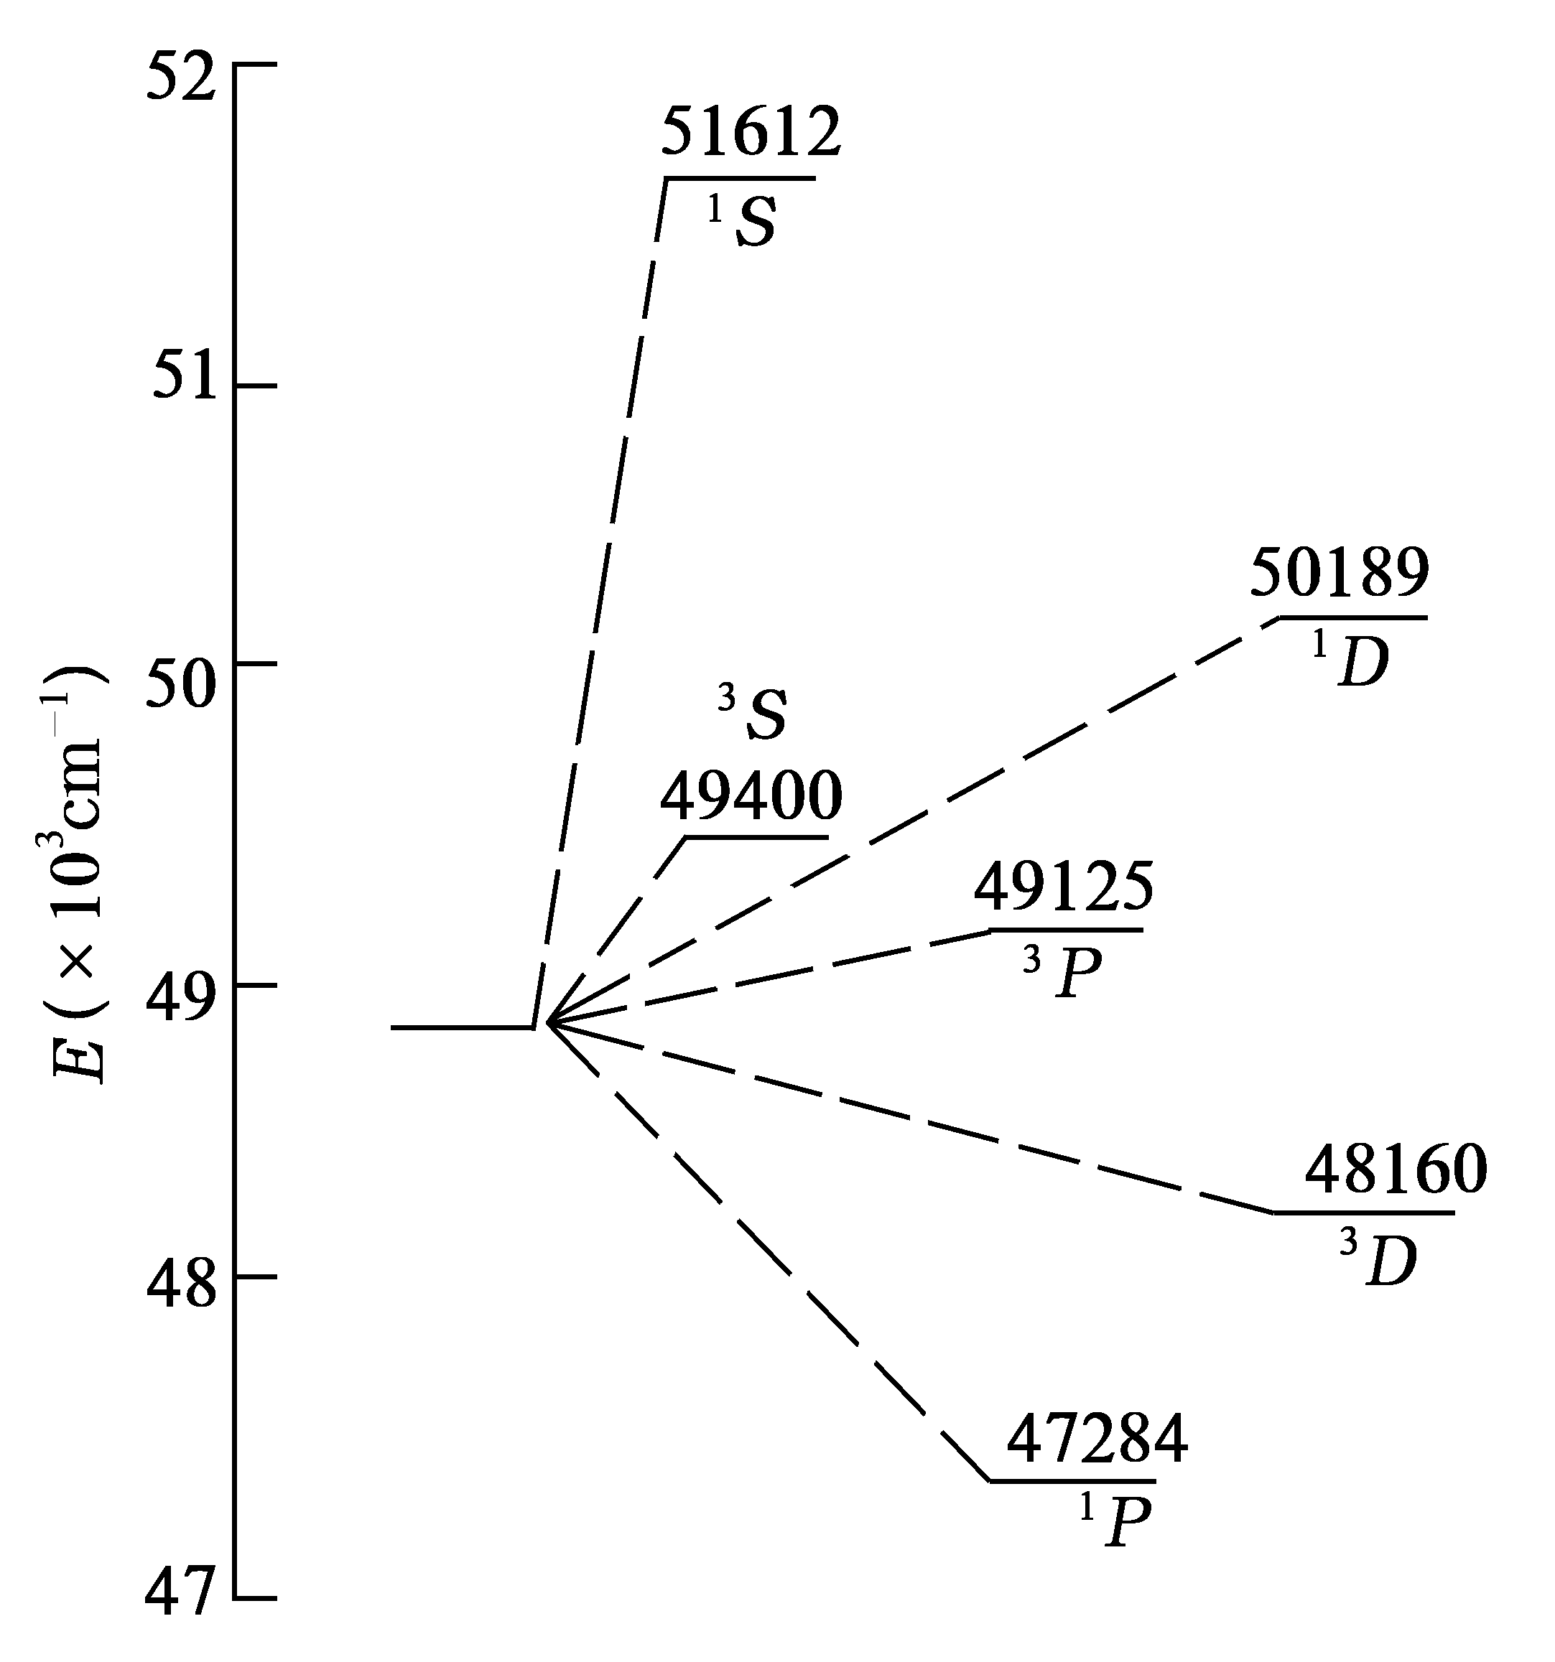
Si原子基态组态3p²的L-S耦合产生的能级分裂
Si原子激发态3p4p的光谱项

Slide 79
关于能级间隔，朗德（A.Lande）给出了一个定则：在三重态中，一对相邻的能级之间的间隔与两个J值中较大的那个值成正比。
以sp组态为例说明洪特定则和朗德间隔定则，已知C、Si、Ge、Sn、Pb等元素（碳族元素）的第一激发态就是相应于这样的状态。按L-S耦合共有四个原子态：
¹P₁，³P₂，³P₁，³P₀
按洪特定则，¹P态应高于³P态；³P相应的三个状态服从正常次序，其间隔（能量差）之比，按朗德间隔定则，应为2：1，其中³P₀最低。对于C、Si的实际结果，情况确实是如此，这说明它们遵守L-S耦合；对于其它元素，诸如Ge、Sn、Pb，情况就大不相同了，这说明它们不再遵守L-S耦合。

Slide 80
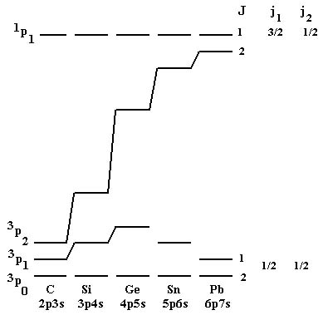
只有对L-S耦合方式，才有洪特定则和朗德间隔定则。

Slide 81
那末，j-j耦合方式给出的能级次序是怎么样的呢？在右图中显示的Pb的激发态的能级次序是j-j耦合的典型结果，Sn也还算接近，而Ge则处于L-S和j-j这两种耦合之间。一般讲，对几乎所有的原子基态和大部分轻元素的激发态，L-S耦合都成立。
而纯j-j耦合则是很少见的，只有对一些重元素激发态，激发的电子远离其它电子，电子间的耦合很弱，从而发生j-j耦合。困此，我们对j-j耦合方式给出的能级次序问题，就不作介绍了，留到高等原子物理中去回答。

Slide 82
对于碳族元素的基态，由于它们最外层的两个电子都是p²组态，可以合成¹S、¹D、³P。根据洪特定则，三个状态中以³P为最低。³P态包括³P₂、³P₁、³P₀，由于它们这些元素在最外壳层中的同科电子数（两个）小于该层闭合时的占有数（六个）的一半，因此为正常次序，即J值最小的能级为最低。所以，³P₀为基态；确实、C、Si、Ge、Sn、Pb的基态都是³P₀。
对于氧原子，它的外层四个电子的组态是p⁴，虽然p⁴合成的原子态与p²一样，都是¹S、¹D、³P，而且以³P的能量为最低，但是，由于外层同科电子数（四个）已超过闭合时占有数（六个）的一半，因此³P中的三条能级为例转次序，即J值最大的能级处在最下面，故氧的基态为³P₂。

Slide 83
现在我们说明朗德间隔定则的由来：在无外磁场的情况下，能级的分裂纯粹是出于原子的内部原因，即是轨道运动与自旋运动发生相互作用而引起的，
能级分裂的间隔：设某一能级引起的位移为
因而，J+1标志的能级与J标志的能级各自引起的位移之差，即J+1能级与J能级之间距，正比于：
[(J+1)(J+2) －L(L+1)-S(S+1)]－[J(J+1) －L(L+1)-S(S+1)]
= (J+1)(J+2) －J(J+1) = 2(J+1)∝(J+1)
这就是朗德间隔定则。

Slide 84
电离能变化的解释
现在，我们来考察一下氦原子能级图。由于₂He的两个电子在同一壳层中，它们之间无静电屏蔽作用，每一个电子都受到原子核正电荷为+2e的库仑吸力作用，故其结合能很大。对₃Li来说，由于静电屏蔽作用，最外层的那个电子只受到原子实的有效电荷+e的吸引力，且它是在第二壳层上，即离核较氢的情况为更远，故₃Li的外层电子的结合能很小，而内层中两个电子的结合能比₂He中两个电子的更大，原因是它们受到原子核+3e的作用。

Slide 86
附：确定原子基态的方格法
电子如何
填充壳层
能量最低
基态
电子
组态
原子态
这些原子态中哪一个能量最低（基态）？
写出下列原子的基态的电子组态，并确定它们的基态：
(₁₄Si),(₁₅P),(₁₆S)

Slide 87
（1） 硅原子（₁₄Si），其基态电子组态为
（1s²2s²2p⁶3s²3p²）
最外层有两个p电子
p壳层有两个电子，少于该壳层的半满，应为正常次序，所以硅原子的基态为³P₀。

Slide 88
（2）磷原子（₁₅P），其电子组态为
（1s²2s²2p⁶3s²3p³）
最外层有三个p电子
所以磷原子的基态为⁴S_{3/2}。

Slide 89
（3）硫原子（₁₆S），其电子组态为
（1s²2s²2p⁶3s²3p⁴）
最外层有四个p电子
p壳层有四个电子，多于该壳层的半满，应为倒转次序，所以硅原子的基态为³P₂。

